Slide 1
Contexte
Bonnes pratiques
Méthodologie
Captures
Base de données extraite
Dictionnaire de données
Schéma relationnel
Table du SGBDD
Requêtes SQL et leurs résultats
Cohérence ce des données

Slide 2
Contexte
L’équipe du Service Client rencontre des difficultés à exploiter les retours clients au vu des différentes sources de feedback.
Le projet RetailInsight360 est lancé afin d’analyser le feedback Clients pour comprendre comment l’expérience Client peut être améliorée.

Slide 3
Bonnes pratiques
Stratégie de sauvegarde
Faire des sauvegardes régulières de la base
Stockage
Ne pas stocker sur un seul disque les données.
Ne pas stocker des données personnelles
Accès aux données
Respecter la règlementation RGPD – anonymiser les données
(limitation des données, anonymisation,…)

Slide 4
Méthodologie
Création d’une base de données
Base de données (vide) créée via SQLITE STUDIO
Création des tables et import des données
Fichier .sql contenant tables + données, executé dans le Client SQL (Dbeaver)
Ajout d’une table magasins :
Création d’une table magasin dans Dbeaver via script SQL
Import des données de la table magasins contenues dans le .csv
Création d’un schéma relationnel
Création du schéma relationnel afin de l’intégrer à la documentation
Mise à jour du dictionnaire de données
Analyses de la base
Exécutions de scripts SQL sur la base via un Client SQL.

Slide 5
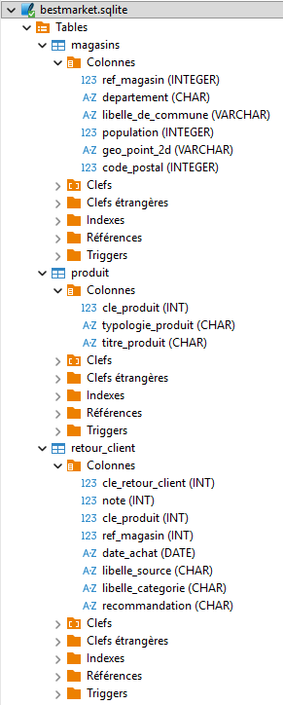
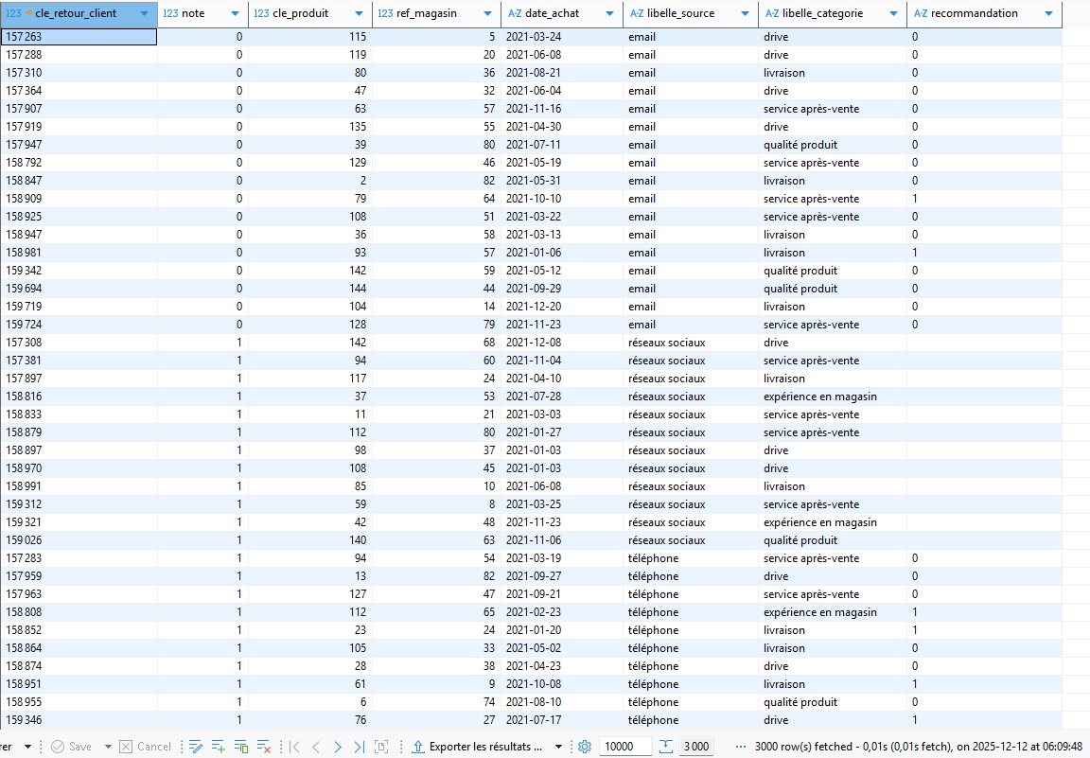
Base de données

Slide 6
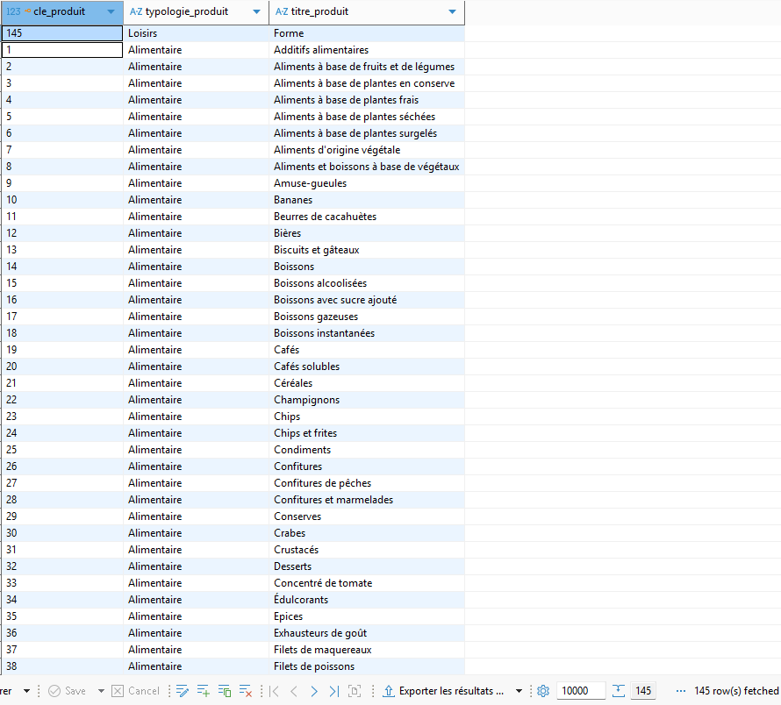
Base de données

Slide 7
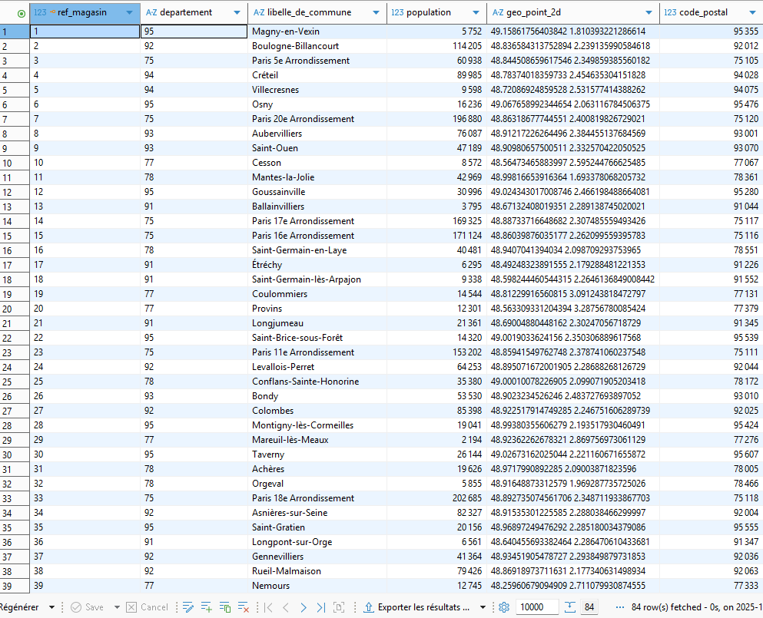
Base de données

Slide 8
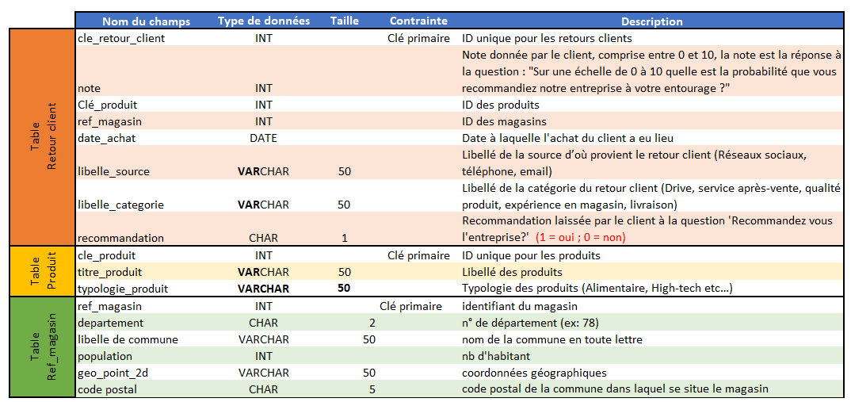
Dictionnaire de données

Slide 9
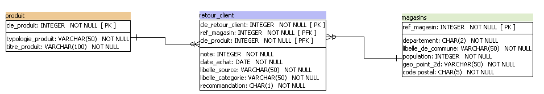
Schéma relationnel

Slide 10


Requêtes SQL
-- Compter le nombre de retours clients liés à la catégorie "livraison"
SELECT COUNT(*) as Nb_retours_clients
FROM retour_client AS rc
WHERE rc.libelle_categorie = 'livraison';
-- note des clients sur les réseaux sociaux sur les TV ?
SELECT rc.libelle_source as 'Source' , p.titre_produit as 'Produit', rc.libelle_categorie as 'Catégorie', ROUND(AVG(rc.Note),2) as 'Note'
FROM retour_client AS rc
INNER JOIN produit p ON rc.cle_produit = p.cle_produit
WHERE rc.libelle_source = 'réseaux sociaux'
AND p.titre_produit='TV'
GROUP BY rc.libelle_categorie;

Slide 11
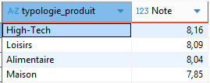
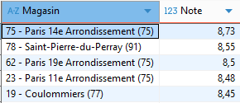

-- Note moyenne pour chaque catégorie de produit ? (Classé de la meilleure à la moins bonne) - typologie du produit
SELECT p.typologie_produit, ROUND(AVG(rc.Note),2) as 'Note'/*, count(rc.cle_retour_client ) as 'Nb de retours'*/
FROM retour_client AS rc
INNER JOIN produit p ON rc.cle_produit = p.cle_produit
GROUP BY p.typologie_produit
ORDER BY Note DESC;
-- Note moyenne pour les 5 meilleurs magasins
SELECT
rc.ref_magasin || " - " || m.libelle_de_commune || " (" || m.departement || ")" as Magasin, ROUND(AVG(rc.Note),2) as 'Note' /*, count(rc.cle_retour_client ) as 'Nb de retours'*/
FROM retour_client AS rc
INNER JOIN magasins m ON rc.ref_magasin = m.ref_magasin
GROUP BY m.ref_magasin
ORDER BY Note DESC
LIMIT 5
-- Magasins avec plus de 12 feedbacks sur le drive
SELECT rc.ref_magasin || " - " || m.libelle_de_commune || " (" || m.departement || ")" as Magasin,
COUNT(rc.cle_retour_client) as 'Nb de feedbacks'
FROM retour_client rc
INNER JOIN magasins m ON rc.ref_magasin = m.ref_magasin
WHERE rc.libelle_categorie ='drive'
GROUP BY m.ref_magasin
HAVING COUNT(rc.cle_retour_client)>12;

Slide 12
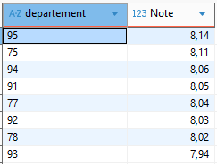


-- Meilleurs départements par note
SELECT m.departement, ROUND(AVG(rc.Note),2) as 'Note'
FROM retour_client AS rc
INNER JOIN magasins m ON rc.ref_magasin = m.ref_magasin
GROUP BY m.departement
ORDER BY Note DESC;
-- typologie qui apporte le meilleur service après-vente
SELECT p.typologie_produit, ROUND(AVG(rc.Note),2) as 'Note'
FROM retour_client AS rc
INNER JOIN produit p ON rc.cle_produit = p.cle_produit
WHERE rc.libelle_categorie ='service après-vente'
GROUP BY p.typologie_produit
ORDER BY Note DESC
LIMIT 1;
-- note moyenne sur l'ensemble des boissons
SELECT 'Boissons', ROUND(AVG(rc.Note),2) as 'Note'
FROM retour_client AS rc
INNER JOIN produit p ON rc.cle_produit = p.cle_produit
WHERE LOWER(p.titre_produit) like '%boisson%' OR p.titre_produit = 'Sodas';

Slide 13
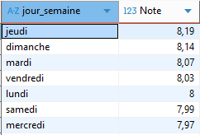

-- jours de la semaine où l'expérience client est la meilleure en magasin
SELECT
CASE CAST(strftime('%w', rc.date_achat) AS INTEGER)
WHEN 0 THEN 'dimanche'
WHEN 1 THEN 'lundi'
WHEN 2 THEN 'mardi'
WHEN 3 THEN 'mercredi'
WHEN 4 THEN 'jeudi'
WHEN 5 THEN 'vendredi'
WHEN 6 THEN 'samedi'
END AS jour_semaine,
ROUND(AVG(rc.Note),2) as 'Note'
FROM retour_client rc
GROUP BY jour_semaine
ORDER BY Note DESC;
-- mois ou il y a le plus de retour client
SELECT
CASE CAST(strftime('%m', rc.date_achat) AS INTEGER)
WHEN 1 THEN 'janvier'
WHEN 2 THEN 'février'
WHEN 3 THEN 'mars'
WHEN 4 THEN 'avril'
WHEN 5 THEN 'mai'
WHEN 6 THEN 'juin'
WHEN 7 THEN 'juillet'
WHEN 8 THEN 'août'
WHEN 9 THEN 'septembre'
WHEN 10 THEN 'octobre'
WHEN 11 THEN 'novembre'
WHEN 12 THEN 'décembre'
END AS mois,
COUNT(*) AS nombre_retours
FROM retour_client rc
FROM rc.note is not null
GROUP BY mois
ORDER BY nombre_retours DESC
LIMIT 1;

Slide 14

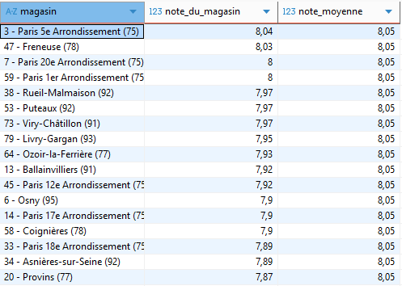
-- Pourcentage de recommandations client ? (nb de feedback ayant répondu "Oui" divisé par Nb de retours total)
WITH stats_reco AS (
SELECT
COUNT(CASE WHEN rc.recommandation = 1 THEN 1 END) AS Nb_favorables,
COUNT(CASE WHEN rc.recommandation = 0 THEN 1 END) AS Nb_defavorables
FROM retour_client rc
)
SELECT
Nb_favorables,
Nb_defavorables,
round((Nb_favorables * 100.0 / NULLIF(Nb_favorables + Nb_defavorables, 0)),2)||'%' AS taux_reco
FROM
stats_reco;
-- Magasins avec note inférieure à la moyenne
WITH moyenne_globale AS ( SELECT ROUND(AVG(note), 2) AS moyenne FROM retour_client )
SELECT
m.ref_magasin || " - " || m.libelle_de_commune || " (" || m.departement || ")" AS magasin,
ROUND(AVG(rc.Note), 2) AS note_du_magasin,
(SELECT moyenne FROM moyenne_globale) AS note_moyenne
FROM retour_client AS rc
INNER JOIN magasins m ON rc.ref_magasin = m.ref_magasin
GROUP BY m.ref_magasin, m.libelle_de_commune, m.departement
HAVING ROUND(AVG(rc.Note), 2) < (SELECT moyenne FROM moyenne_globale)
ORDER BY note_du_magasin DESC;

Slide 15

-- typologies de produit qui ont amélioré leur moyenne entre 2021T1 et 2021T2
SELECT
p.typologie_produit,
(
SELECT ROUND(AVG(rc2.note), 2)
FROM retour_client rc2
INNER JOIN produit p2 ON rc2.cle_produit = p2.cle_produit
WHERE SUBSTR(rc2.date_achat, 6, 2) IN ('01', '02', '03')
AND p2.typologie_produit = p.typologie_produit
) AS note_moyenne_T1,
(
SELECT ROUND(AVG(rc3.note), 2)
FROM retour_client rc3
INNER JOIN produit p3 ON rc3.cle_produit = p3.cle_produit
WHERE SUBSTR(rc3.date_achat, 6, 2) IN ('04', '05', '06')
AND p3.typologie_produit = p.typologie_produit
) AS note_moyenne_T2
FROM retour_client rc
INNER JOIN produit p ON rc.cle_produit = p.cle_produit
GROUP BY p.typologie_produit
HAVING note_moyenne_T2>note_moyenne_T1;

Slide 16

-- NPS
WITH stats AS (
SELECT
COUNT(*) AS total_retours,
SUM(CASE WHEN note <= 6 THEN 1 ELSE 0 END) AS detracteurs,
SUM(CASE WHEN note IN (7, 8) THEN 1 ELSE 0 END) AS passifs,
SUM(CASE WHEN note >= 9 THEN 1 ELSE 0 END) AS promoteurs
FROM retour_client
)
SELECT
ROUND((detracteurs * 100.0 / total_retours),2) || " %" AS taux_detracteurs,
ROUND((passifs * 100.0 / total_retours),2) || " %" AS taux_passifs,
ROUND((promoteurs * 100.0 / total_retours),2) || " %" AS taux_promoteurs,
ROUND(((promoteurs * 100.0 / total_retours) - (detracteurs * 100.0 / total_retours)),2) || " %" AS NPS
FROM stats;
-- NPS par source
WITH stats AS (
SELECT
retour_client.libelle_source as Source,
COUNT(*) AS total_retours,
SUM(CASE WHEN note <= 6 THEN 1 ELSE 0 END) AS detracteurs,
SUM(CASE WHEN note IN (7, 8) THEN 1 ELSE 0 END) AS passifs,
SUM(CASE WHEN note >= 9 THEN 1 ELSE 0 END) AS promoteurs
FROM retour_client
GROUP BY retour_client.libelle_source
)
SELECT
source,
ROUND((detracteurs * 100.0 / total_retours),2) || " %" AS taux_detracteurs,
ROUND((passifs * 100.0 / total_retours),2) || " %" AS taux_passifs,
ROUND((promoteurs * 100.0 / total_retours),2) || " %" AS taux_promoteurs,
ROUND(((promoteurs * 100.0 / total_retours) - (detracteurs * 100.0 / total_retours)),2) || " %" AS NPS
FROM stats;

Slide 17

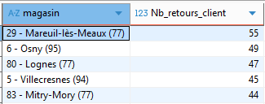
-- Nb de retours clients par source
SELECT
rc.libelle_source,
COUNT(rc.cle_retour_client) as Nb_retours_client
FROM retour_client rc
GROUP BY rc.libelle_source;
-- 5 magasins avec le plus de feedbacks
SELECT
m.ref_magasin || " - " || m.libelle_de_commune || " (" || m.departement || ")" AS magasin,
COUNT(rc.cle_retour_client) as Nb_retours_client
FROM retour_client rc
INNER JOIN magasins m on rc.ref_magasin = m.ref_magasin
GROUP BY rc.ref_magasin
ORDER BY COUNT(rc.cle_retour_client) DESC
LIMIT 5;

Slide 18
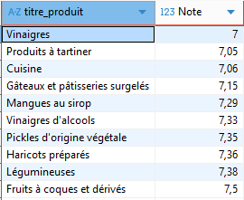
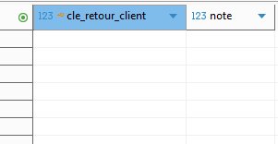

Suggestions d’indicateurs
-- top 10 des produits les moins bien notés
SELECT
p.titre_produit,
ROUND(AVG(rc.Note), 2) AS Note -- Alias sans guillemets simples
FROM retour_client AS rc
INNER JOIN produit p ON rc.cle_produit = p.cle_produit
GROUP BY p.titre_produit
-- HAVING ROUND(AVG(rc.Note), 2) < 8
ORDER BY Note ASC
LIMIT 10;
--Contrôle des données : notes
SELECT rc.cle_retour_client, rc.note
FROM retour_client rc
WHERE rc.note NOT IN (0,1,2,3,4,5,6,7,8,9,10);
--Contrôle des données : magasins sans aucun retour client
SELECT m.ref_magasin || " - " || m.libelle_de_commune || " (" || m.departement || ")" AS magasin
FROM magasins m
WHERE m.ref_magasin NOT IN (SELECT rc.ref_magasin FROM retour_client rc);

Slide 19
Retour sur la cohérence des données
Certaines lignes dans la base n’ont pas de recommandation (674), ces données manquantes proviennent toutes des réseaux sociaux.
Les notes des produits et les recommandations sont deux choses différentes et ne semblent pas liées.
Le NPS calculé se base sur l’analyse des produits et non sur les recommandations clients.

